Slide 1


Địa lý 5
Bài 1:
VIỆT NAM ĐẤT NƯỚC CHÚNG TA

Slide 2

Môn: ĐỊA LÍ
BÀI 1: VIỆT NAM ĐẤT NƯỚC CHÚNG TA
1. Vị trí địa lí và giới hạn:
Các em mở Sách giáo khoa trang 77 và quan sát hình 1 và cho biết:
Đất nước Việt nam ta gồm có những vùng, miền nào?

Slide 3
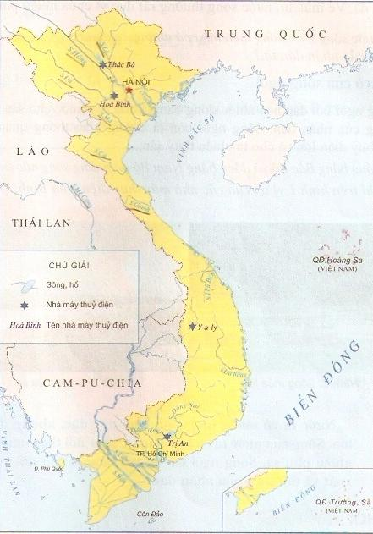
Việt Nam nằm trên bán đảo Đông Dương, thuộc khu vực Đông Nam Á
TRUNG QUỐC
LÀO
Đất nước ta vừa có đất liền vừa có biển, đảo và quần đảo.
Đất nước Việt nam ta gồm có những vùng, miền nào?
Hoàng
Sa
Các nước giáp phần đất liền với nước ta có: Trung Quốc; Lào và Cam-pu-chia.
Nêu tên những nước giáp phần đất liền của nước ta?
CAM-PU-CHIA
Trường
Sa
quần đảo
đất liền
đảo
biển

Slide 4
Biển bao bọc phía nào của đất nước ta? Tên biển là gì?
Đ Cát Bà
Đ Bạch Long Vĩ
Biển bao phía Đông, phía Nam và phía Tây Nam của nước ta. Tên gọi là Biển Đông.
Phía Đông
QĐ Hoàng Sa
Kể tên một số đảo và quần đảo của nước ta?
BIỂN ĐÔNG
Một số đảo và quần đảo của nước ta như: Cát Bà; Bạch Long Vĩ; Phú Quốc; Côn Đảo … Quần đảo: Hoàng sa và Trường Sa ...
Đ Phú Quốc
Phía Nam
Phía Tây Nam
QĐ Trường Sa
Côn Đảo

Slide 5
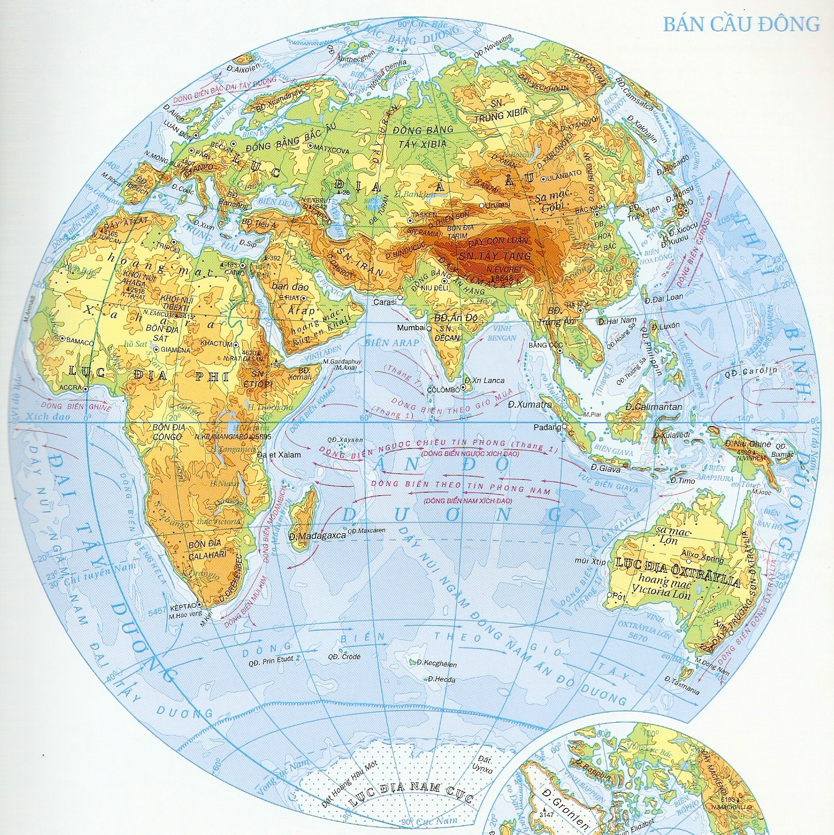
Với vị trí như vậy hơn nữa nước ta lại có vùng biển thông với đại dương nên thuận lợi gì cho việc giao lưu với các nước khác?
➢Hãy chỉ vị trí của nước ta trên quả địa cầu?

Slide 6

KẾT LUẬN:
Việt Nam nằm trên bán đảo Đông Dương, thuộc khu vực Đông Nam Á. Nước ta là một bộ phận của châu Á. Có vùng biển thông với đại dương nên có nhiều thuận lợi trong việc giao lưu với các nước bằng đường bộ, đường biển và đường hàng không.

Slide 7
2. Hình dạng và diện tích
Quan sát hình 2 và cho biết: Từ Bắc vào Nam, phần đất liền nước ta dài bao nhiêu ki-lô-mét?
Nơi hẹp nhất là bao nhiêu ki-lô-mét?
Quan sát bảng số liệu ở trang 68 và cho biết diện tích lãnh thổ nước ta khoảng bao nhiêu km 2?
1650 km
Đồng Hới
< 50 km
Từ Bắc vào Nam, chiều dài nước ta dài 1650 km.
Nơi hẹp nhất chưa đầy 50 km.
Diện tích 330.000 km 2

Slide 8
KẾT LUẬN:
Phần đất liền của nước ta hẹp ngang, chạy dài theo chiều Bắc – Nam với đường bờ biển cong như hình chữ S. Chiều dài từ Bắc vào Nam khoảng 1650 km và nơi hẹp nhất chưa đầy 50 km.

Slide 9
3. Củng cố:
* Đánh dấu x vào ô trống trước câu trả lời đúng:
Câu 1: Từ Bắc vào Nam chiều dài của nước ta là:
X
1650 Km
1560 Km
1065 Km
1056 Km

Slide 10

Cađu 2: Ñaùnh daâu tröôùc yù ñuùng:
Dieôn tích cụa nöôùc ta laø:
X
330 000 Km vuông
333 000 Km vuông
303 000 Km vuông

Slide 11

Câu 3: Đánh dấu vào ô trống trước câu trả lời đúng.
Phần đất liền của nước ta giáp với các nước:
Lào, Thái Lan, Cam-pu-chia
Trung Quốc, Lào, Thái Lan
Lào, Trung Quốc, Cam-pu-chia
Trung Quốc, Thái Lan, Cam-pu-chia
X

Slide 12



CHÀO TẠM BIỆT CÁC EM
Các em về nhà nhớ học thuộc bài
và làm bài tập nhé
Hẹn gặp lại các em

